Slide 1

Taller Marcos Agiles

Slide 2

Reglas

Slide 3
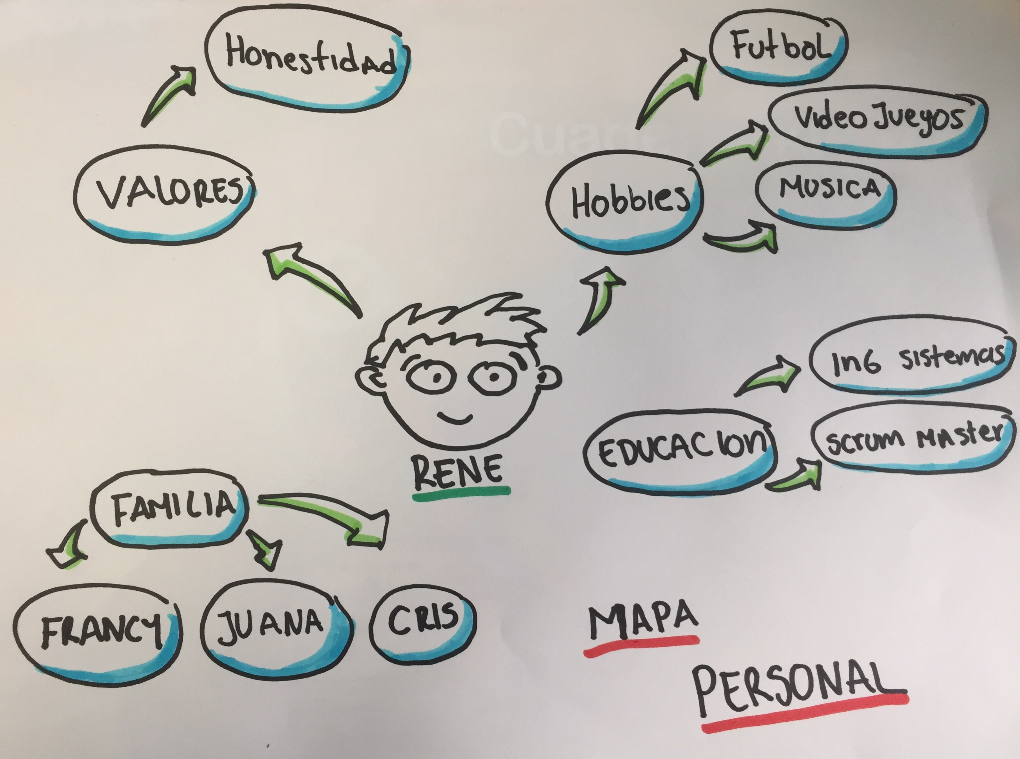
MAPA PERSONAL
15 MIN

Slide 4
Estado de Finalización de Proyectos
16%
32%
52%
Éxito
Fuera de tiempo
Cancelados

Slide 5
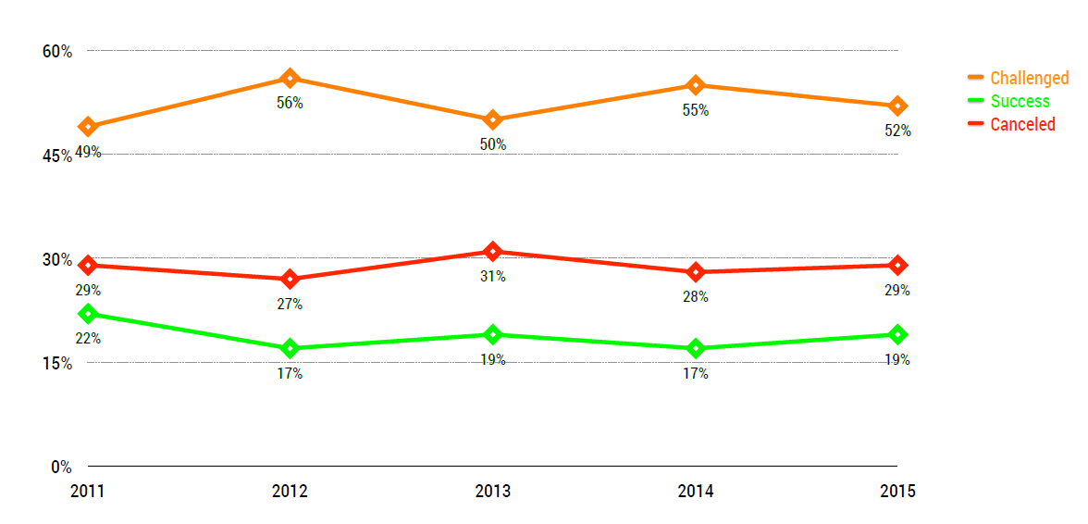
Estado de finalización de Proyectos
Antecedentes

Slide 6
¿Qué es Agilidad?

Slide 7
¿Qué es Agilidad?
La agilidad es la capacidad de diseñar los pasos a seguir en función del aprendizaje que surge de los resultados producidos por los pasos anteriores y de la habilidad de adaptarse a los cambios del contexto, con el fin de alcanzar los objetivos propuestos de manera efectiva.
Damian Buonamico

Slide 8
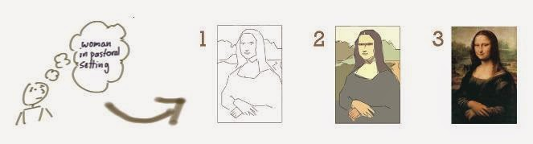
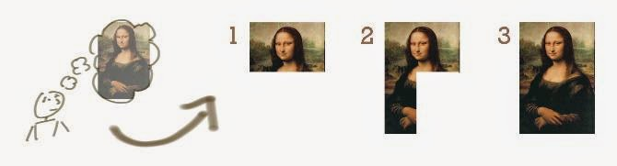
¿Qué es Agilidad?
Forma Ágil
Forma No Ágil

Slide 9
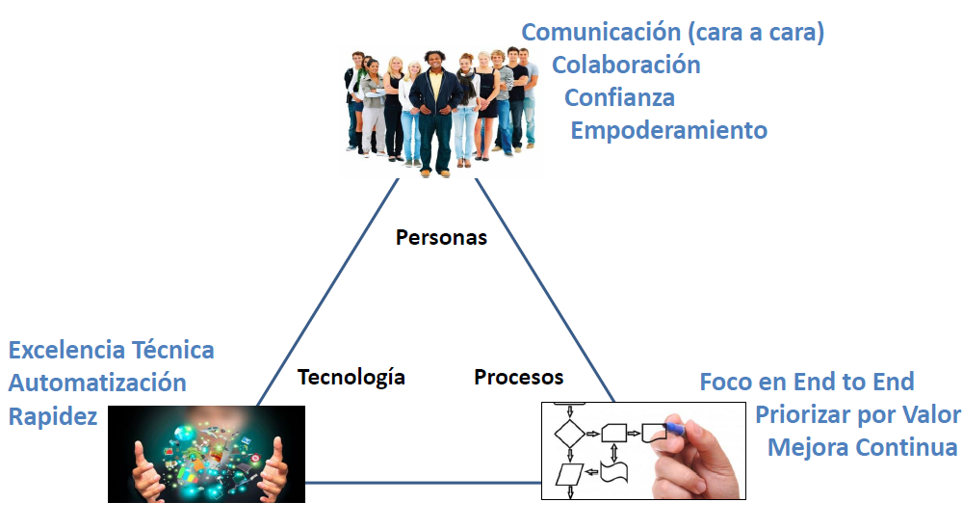
¿Elementos de la Agilidad?

Slide 10
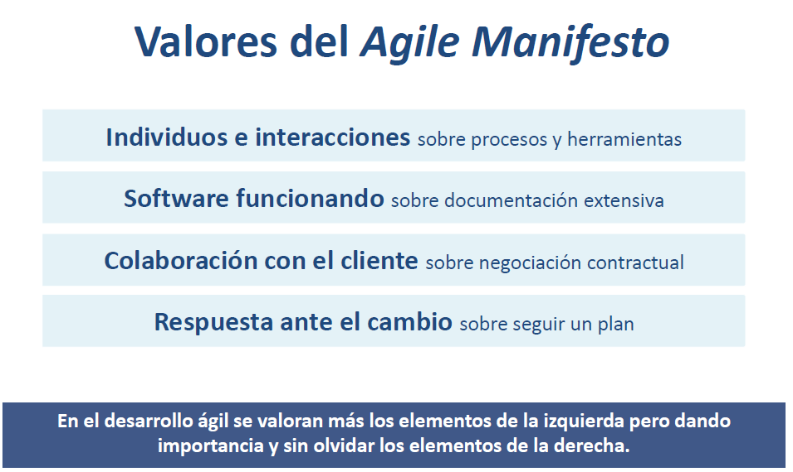
¿Elementos de la Agilidad?

Slide 11
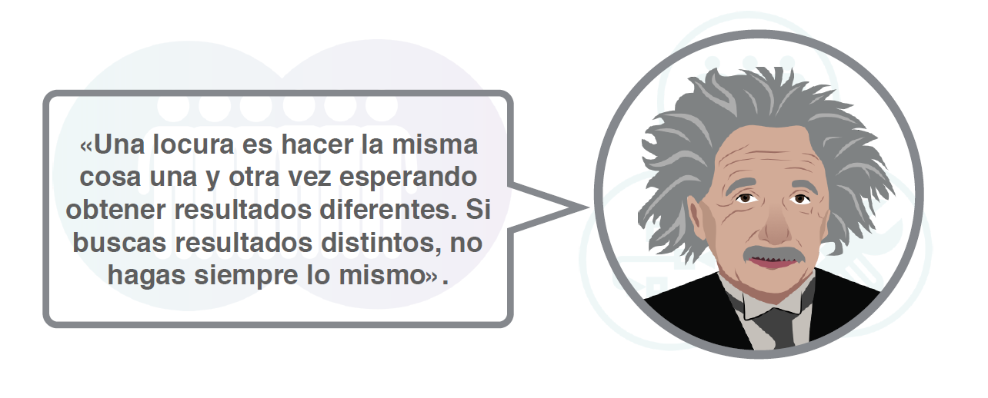
Antecedentes

Slide 12


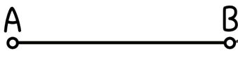

Taller del Maíz
Tradicional
45 Seg - Diseño
1:15 min - Construcción
Objetivo
Transportar maíz
Ágil
10 seg - Diseño Inicial
30 seg-Construcción (IT1)
10 seg-Retrospectiva
30 seg-Construcción (IT2)
10 seg-Retrospectiva
30 seg-Construcción (IT3)
TIEMPO 2 MIN

Slide 13
Taller del Maíz
Resultados?

Slide 14
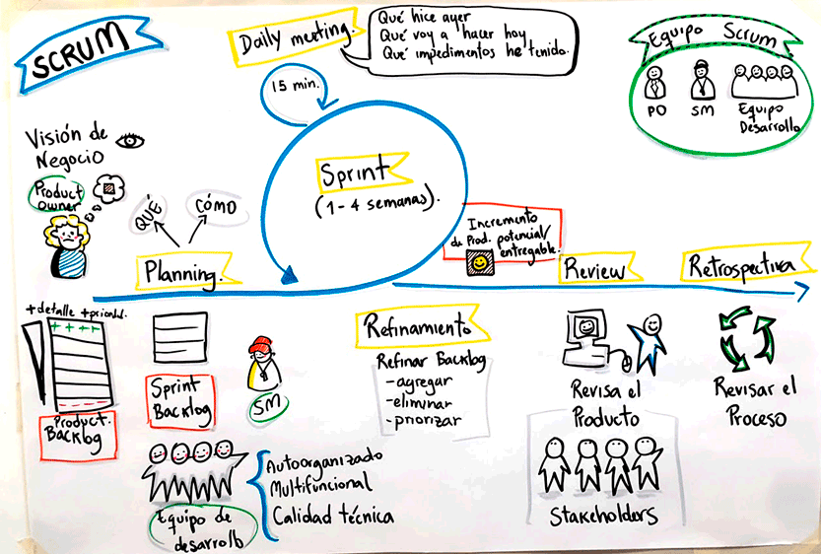
Marco de Trabajo Scrum

Slide 15
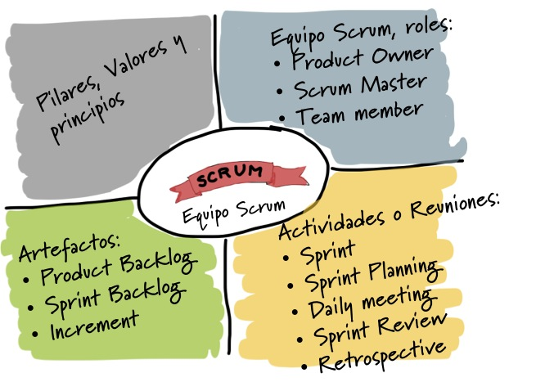
Scrum

Slide 16
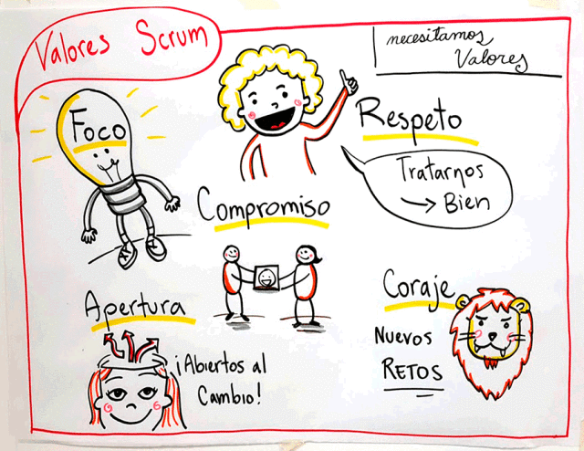
Valores Scrum

Slide 17
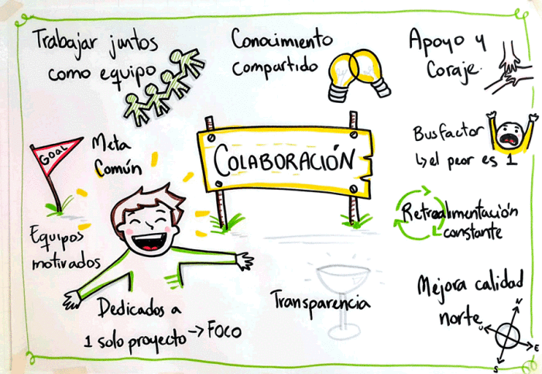
Valores Scrum

Slide 18
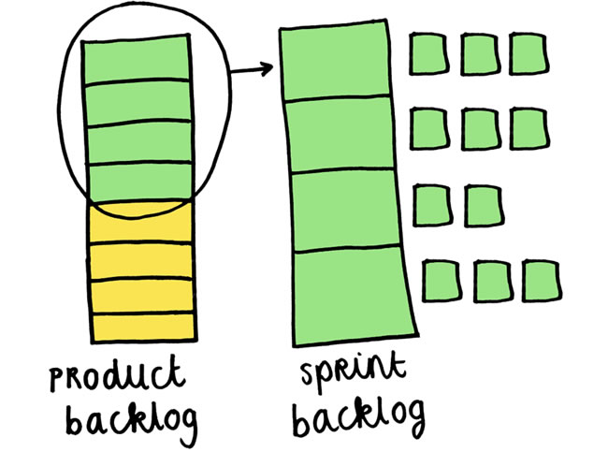




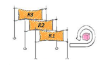

Product Owner
Visión del Negocio
Priorizar Funcionalidades a Construir
Refina el BackLog
Valida el Producto
Decide cunado Salir a Producción
Decide que Hacer

Slide 19
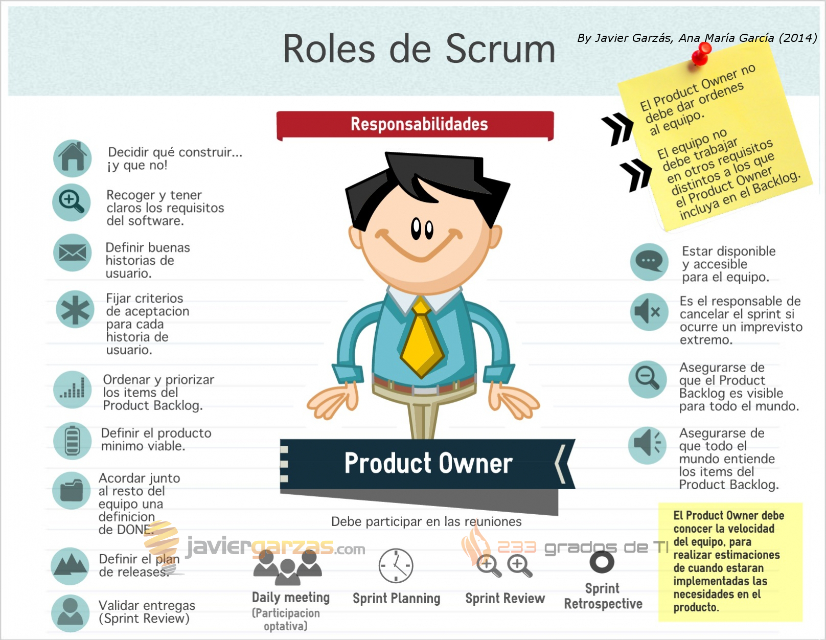
Product Owner

Slide 20
Ceremonias

Slide 21
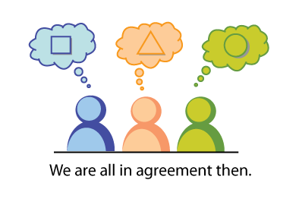
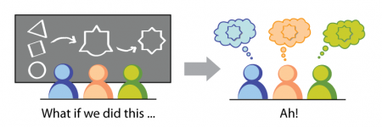
Inception
Reunión de contextualización para que todos los actores tengan una idea clara de lo que se quiere y cual es el objetivo

Slide 22
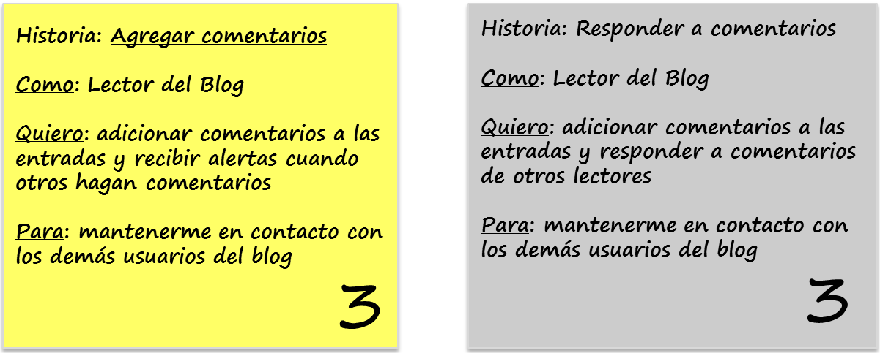
Historia Usuario

Slide 23
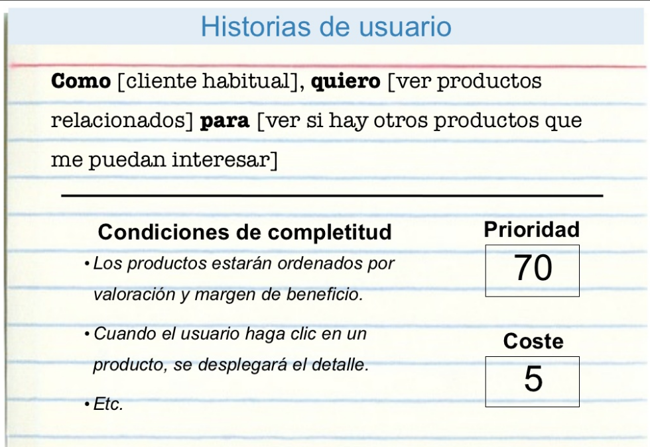
Historia Usuario

Slide 24
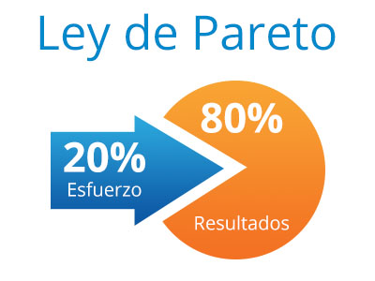
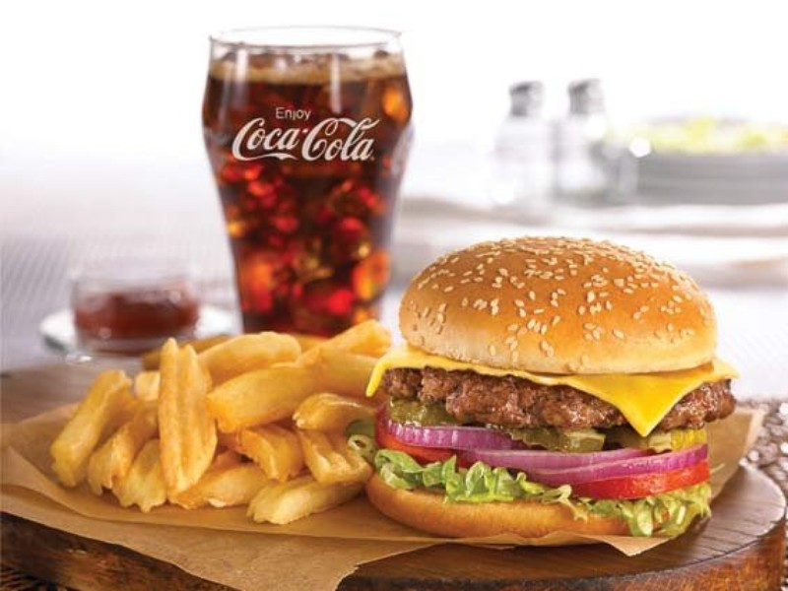
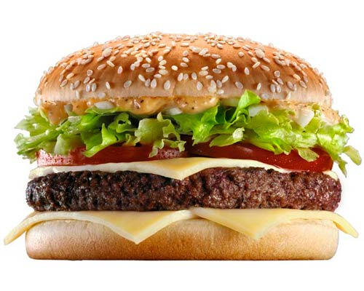

Minimo Producto Viable
Versión 1
Versión 1.1
Versión 1.2

Slide 25
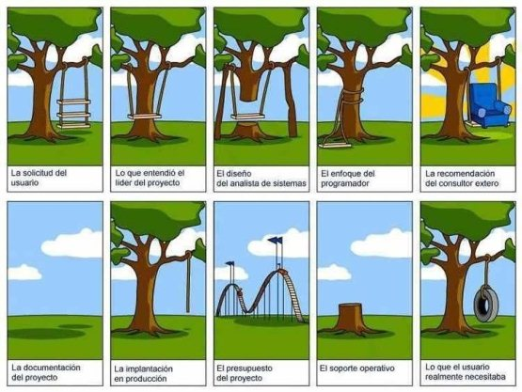
Inception

Slide 26
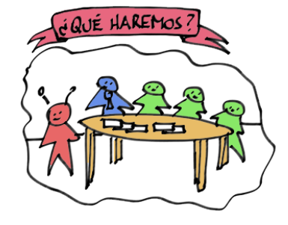
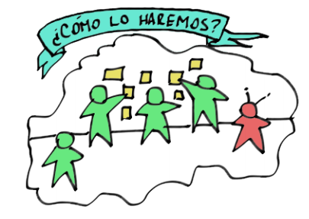
Sprint Planing?
El equipo selecciona los temas a partir del Product Backlog que pueden
Se crea el Sprint Backlog
Se identifican tareas y cada una es estimada
Parte uno: ¿Qué trabajo será realizado?
Parte dos: ¿Cómo será realizado el trabajo?

Slide 27
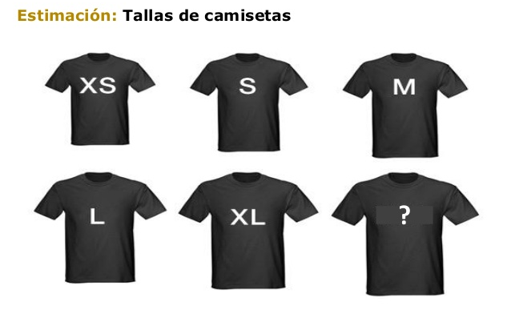
Estimaciones

Slide 28
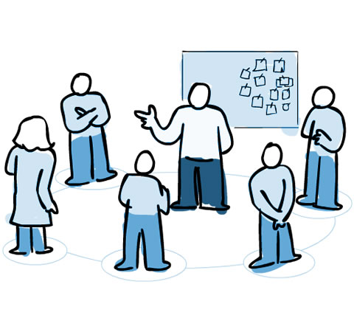
Daily
Reunión diaria de sincronización del equipo
¿Qué hice ayer?
¿Qué voy Hacer Hoy?
15 MINUTOS
¿Qué impedimento Tengo?

Slide 29


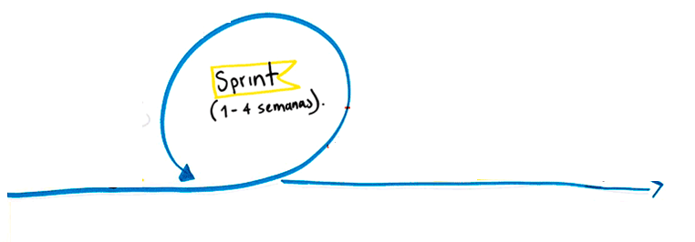
Sprint
El Sprint o Iteración (o Ciclo) es el Evento más importante y primario de la metodología Scrum.
No se puede cambiar los objetivos
Tiempo Fijo
1 – 4 Semanas

Slide 30
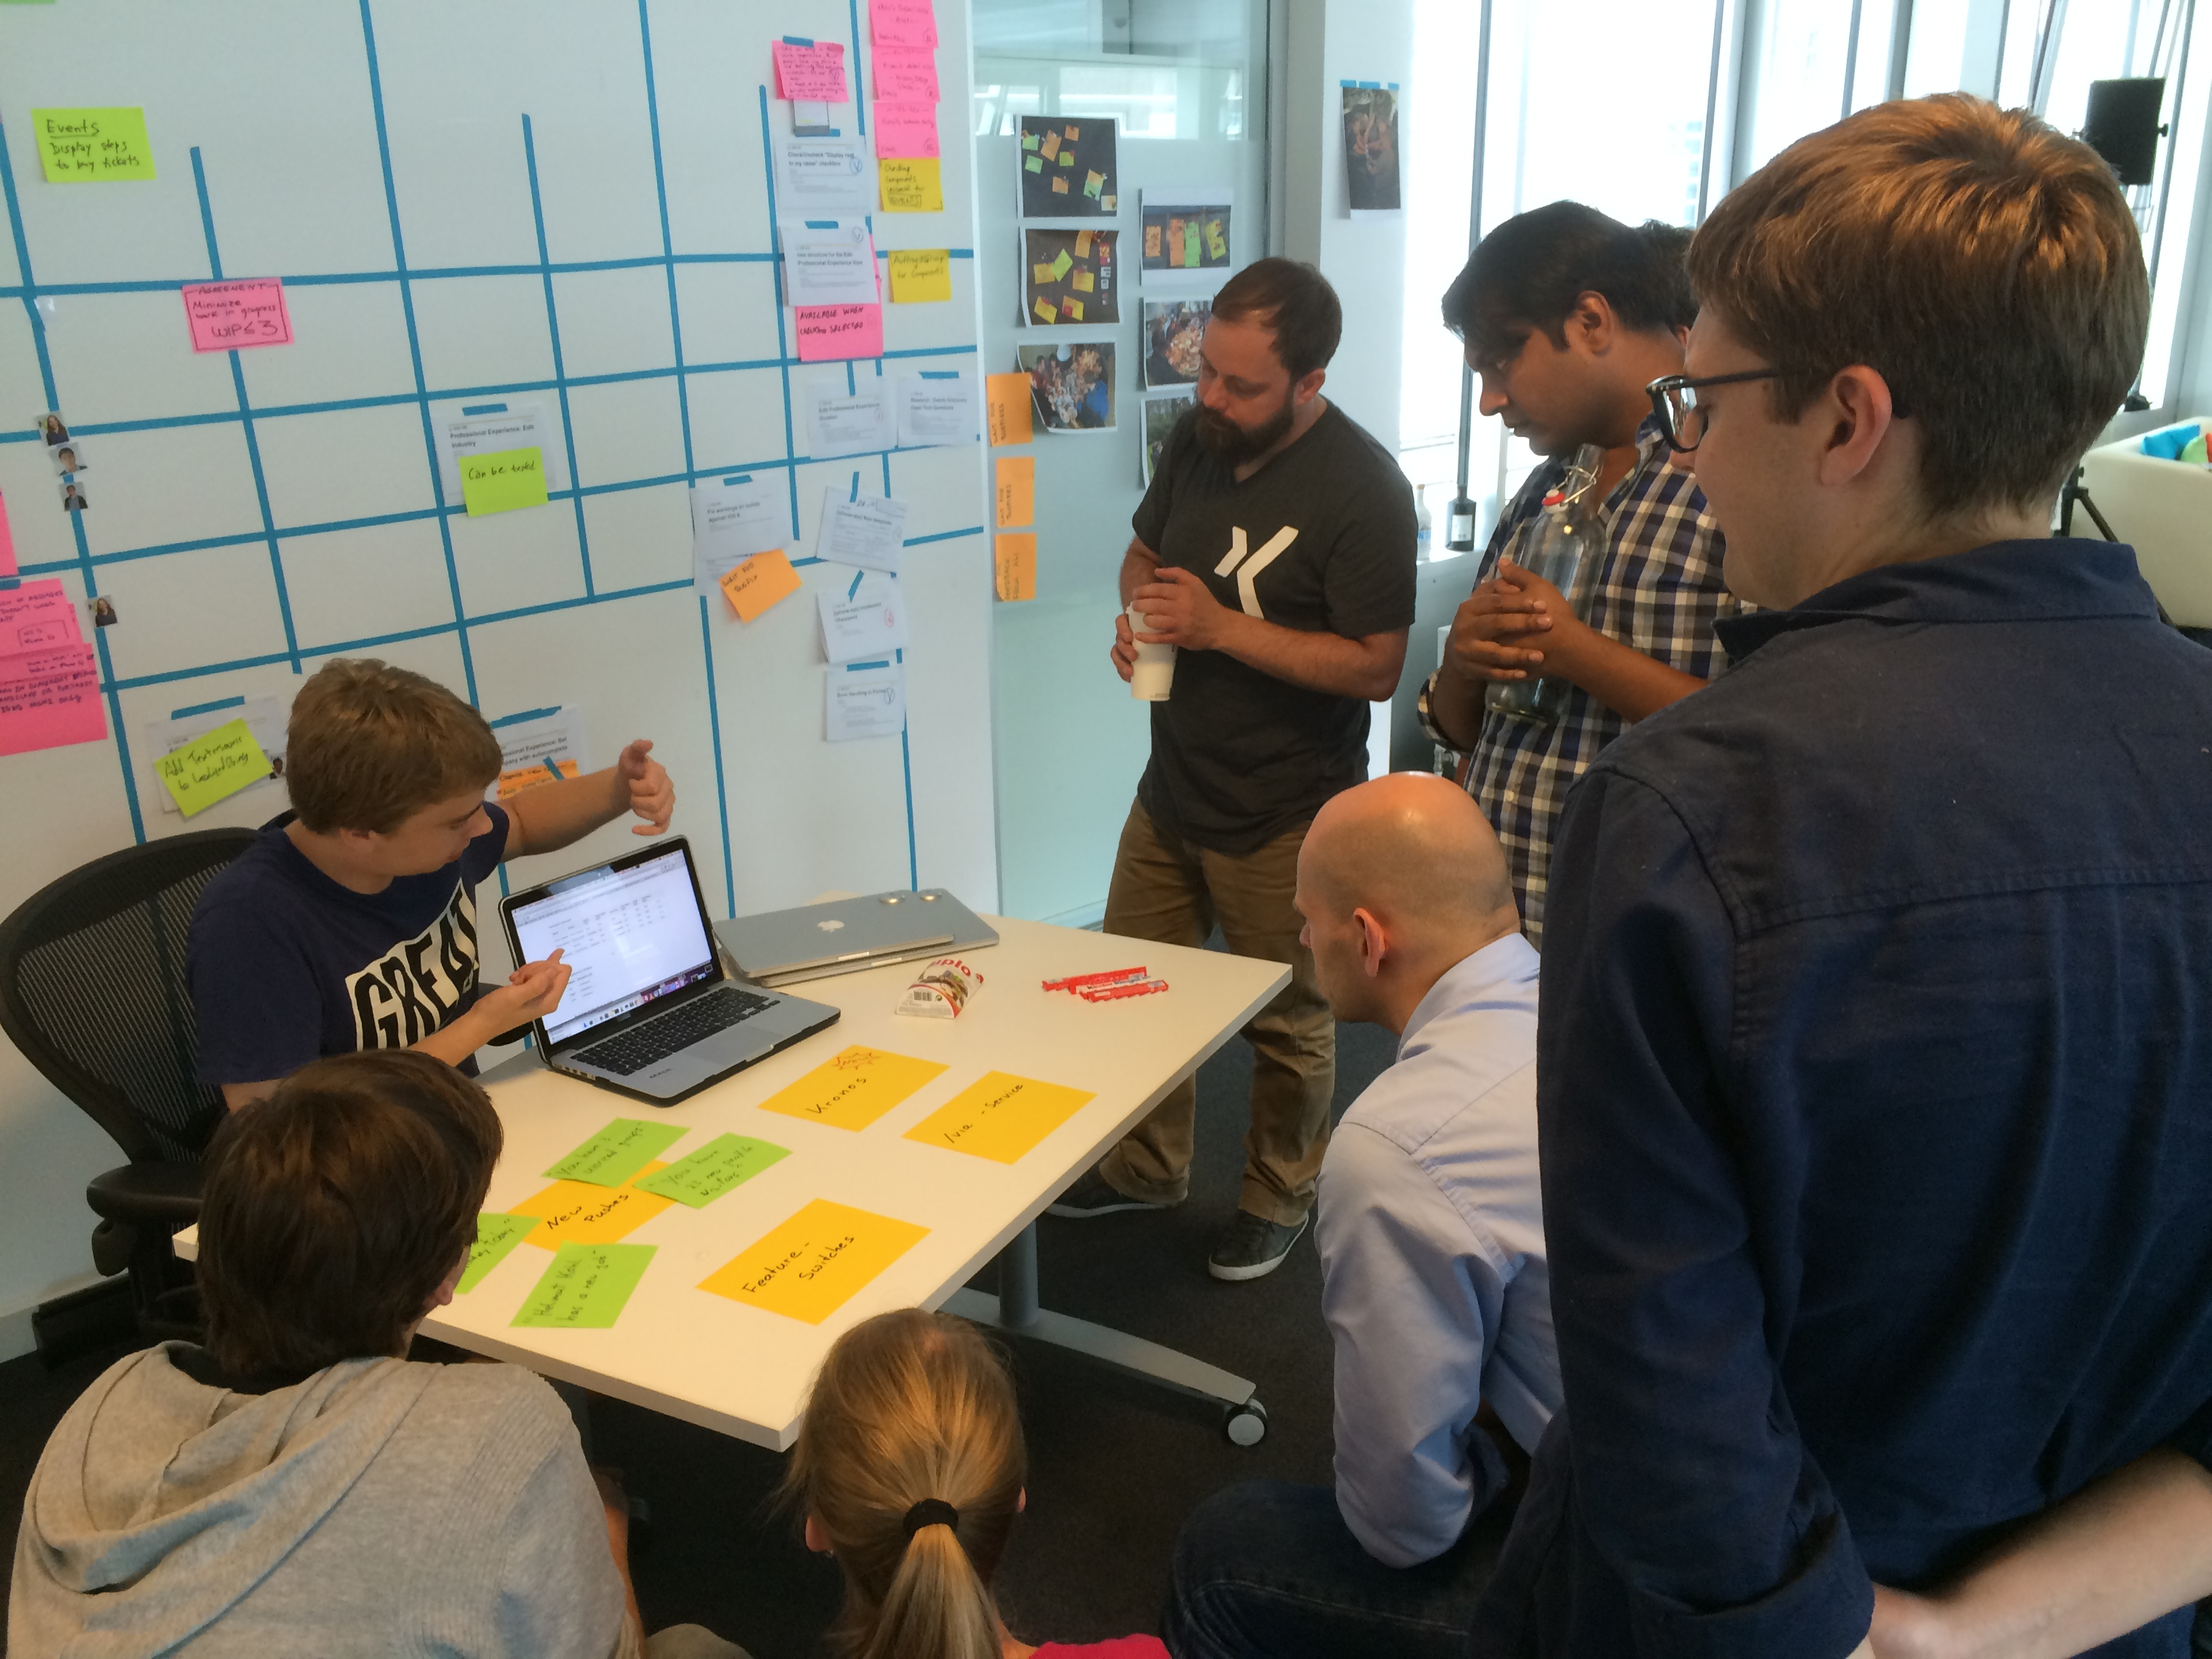
Sprint Review
El equipo presenta lo realizado durante el sprint demo
Todo el equipo participa
Se invita a todo el mundo
La funcionalidad que no esta “completada” no puede ser presentada

Slide 31
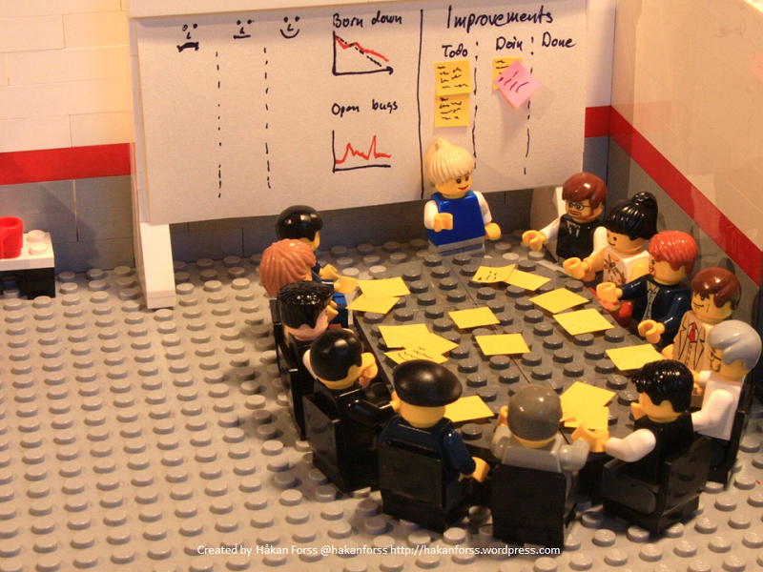

Retrospective
Por Mejorar
Lo Bueno
Lo Malo

Slide 32

Metodología de Gestión Ágil de Proyectos
Para la Gestión de Proyectos (requerimientos) se tiene la siguiente metodología la cual tiene homologadas las mencionadas en el contrato:
Inicio
Planeación
Requisitos
Análisis
Diseño Técnico
Codificación
Pruebas Técnicas
Pruebas de certificación
Pruebas de aceptación
Cierre
TIEMPOS DE PROCESO (Máximos)
Por demanda 4 días 2 días 3 días 10 días / sprint 2 días
Dailys
Sprints
Asignación equipo
Entendimiento
Sprint 0 (Planning)
Validación técnica COLP
Cierre
ETAPAS
CONTRACTUALES
En caso de no cumplirse los tiempos máximos y las respectivas formalizaciones documentales (actas) en las etapas iniciales (Entendimiento y Planning) el LT-COLP presentará el caso Director SI para su congelamiento o cancelación y poder dar paso a otros proyectos

Slide 33
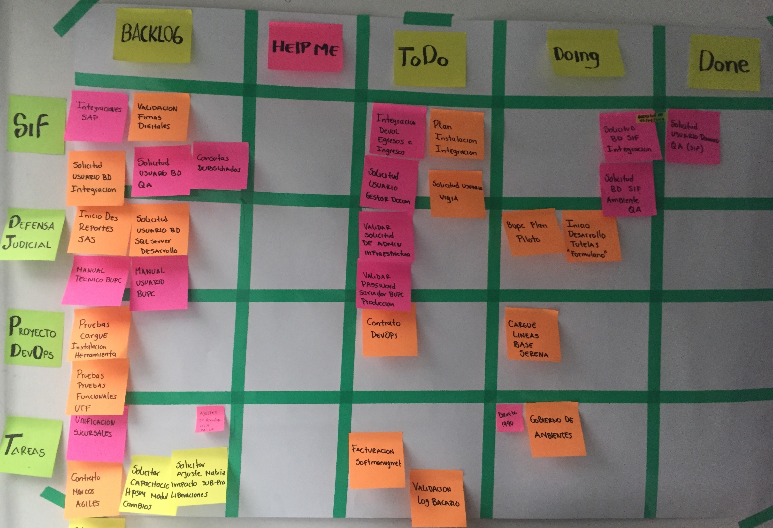
Kanban

Slide 34
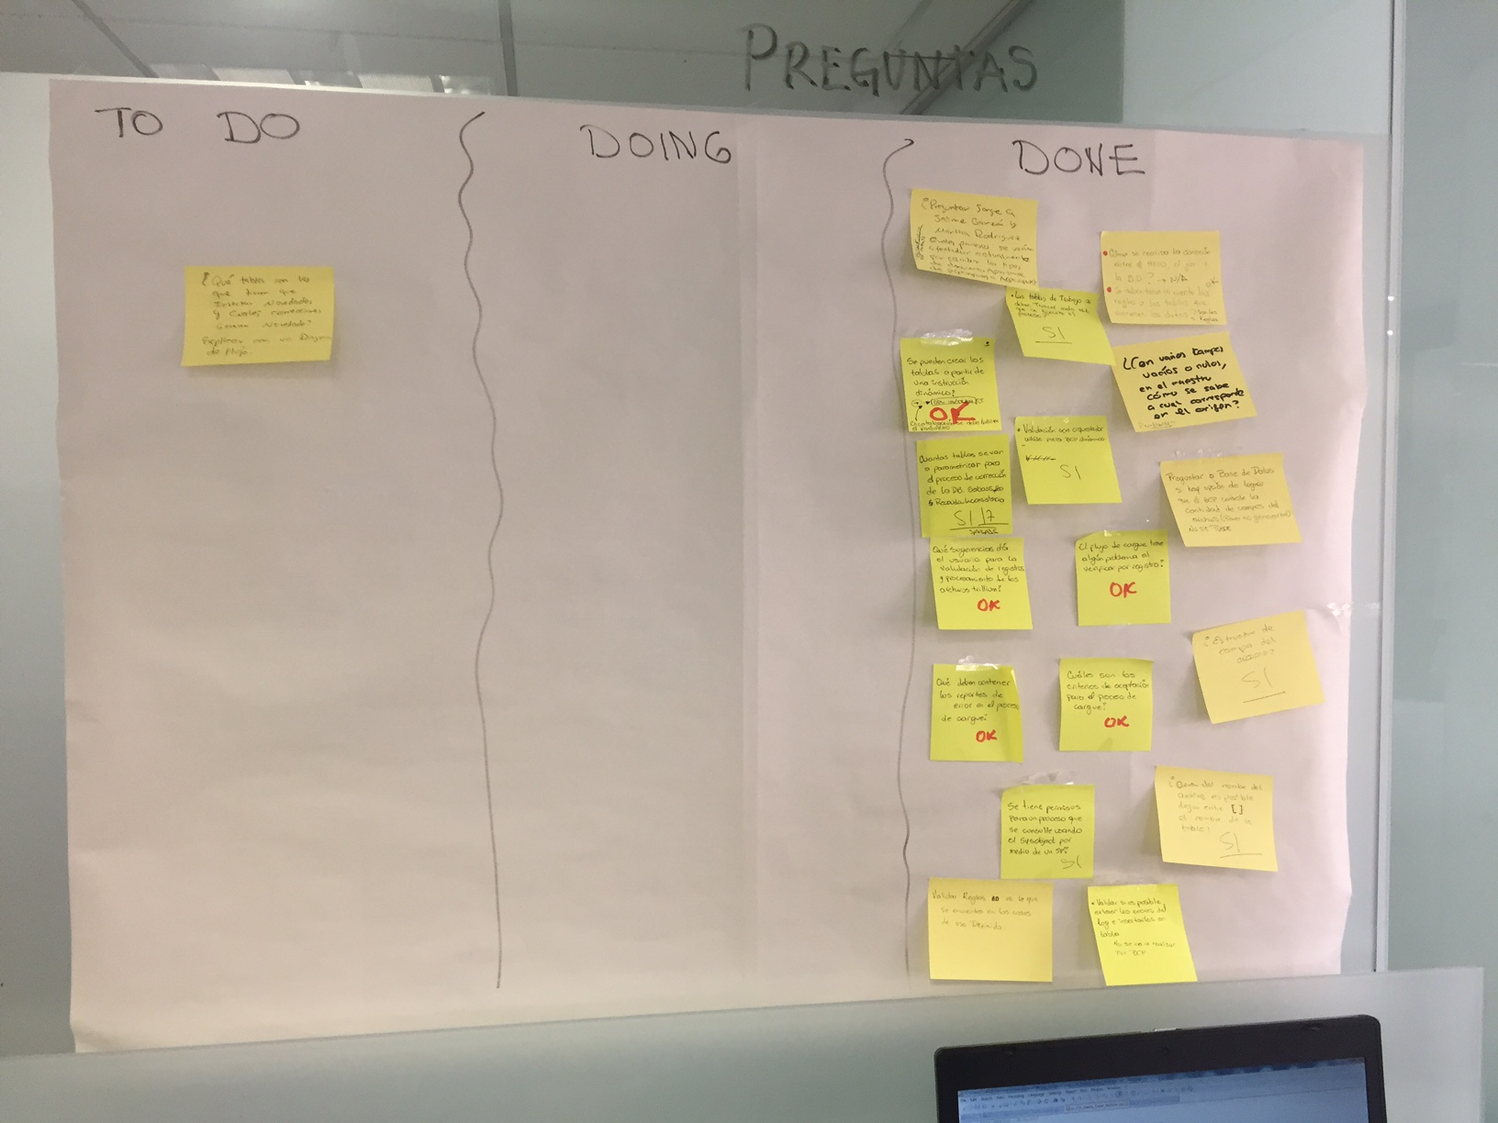
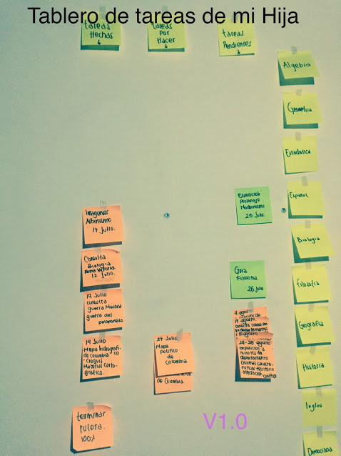
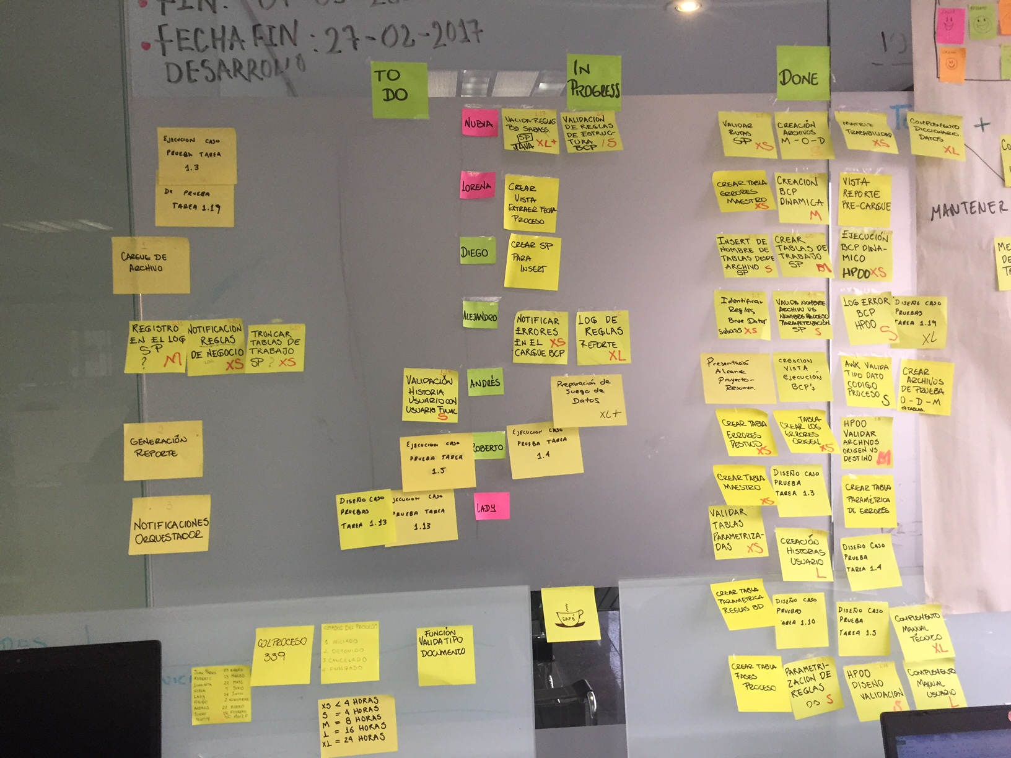
Kanban

Slide 35
Preguntas
Contacto
Rene Ome – Profesional Dirección de Sistemas Información
SITE: https://sites.google.com/colpensiones.gov.co/agil
Antecedentes

Slide 36
FeedBack
Contacto
Rene Ome – Profesional Dirección de Sistemas Información
SITE: https://sites.google.com/colpensiones.gov.co/agil
Antecedentes

Slide 37


